Slide 1

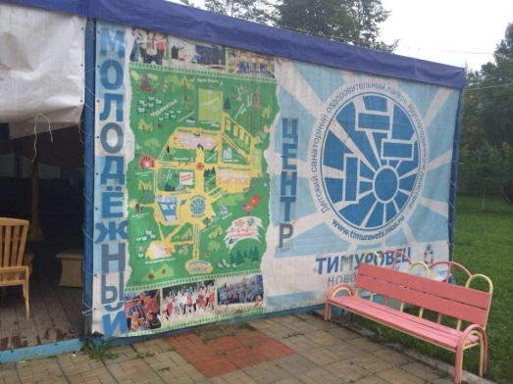
П р о е к т
Молодежный центр

Slide 2
Проблема
Организация занятости старших подростков в ДОЛ и включение их в виды дополнительного образования, отвечающие интересам и потребностям старших подростков

Slide 3
Цель
Решение проблемы занятости старших подростков в лагере, через включение в жизнедеятельность молодежного центра

Slide 4
Задачи
Создание возможности для выбора старшими подростками вида деятельности на основе индивидуальных интересов и потребностей.
Привлечение старших подростков к активной жизнедеятельности в условиях молодежного центра.
Создание условий для удовлетворения познавательных, творческих и коммуникативных потребностей старших подростков.
Предоставление возможностей для демонстрации результатов деятельности в рамках лагеря.

Slide 5
Схема организации деятельности молодежного центра
Молодежный центр
Танцевальная студия «Backstreet»
Клуб свободного общения
Медиацентр
Клуб игроков в «Мафию»
Радио
Тимур-FM
Тимуровская гаZета
Тимуровское движение
Тимуровец-news
Клуб организаторов событий

Slide 6
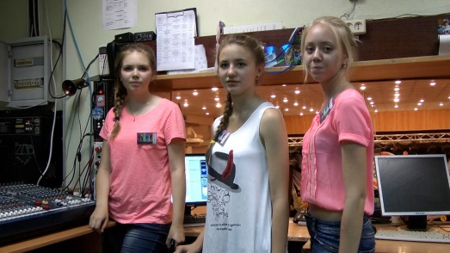
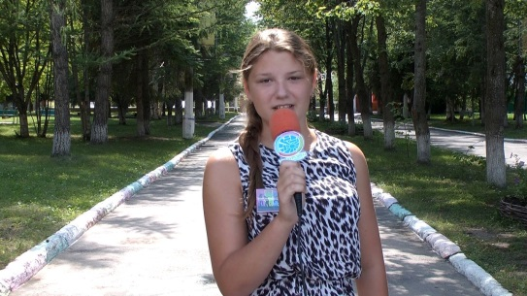
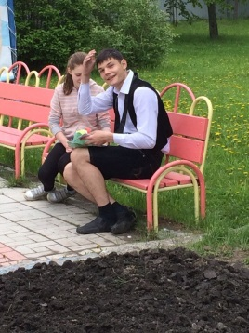
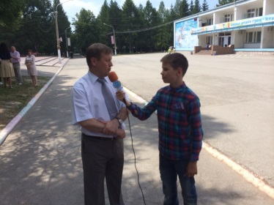
МЕДИАЦЕНТР
«Тимуровец News» - выпуск видео новостей, состоящих из различных рубрик и освещающих события в лагере;
«Тимуровская гаZета» - выпуск печатного издания, с освящением интересных новостей в лагере, различной статистикой и разнообразными рубриками;
«Тимур FM» - выпуск радиопередач с приветами, заказами музыкальных композиций и темами актуальными в лагере;

Slide 7
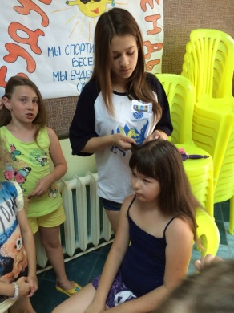
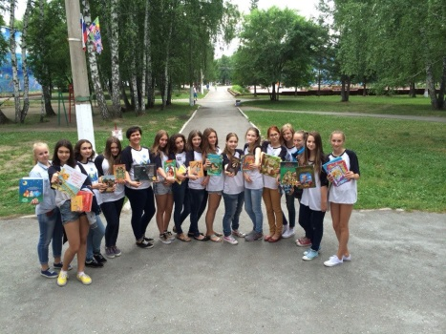
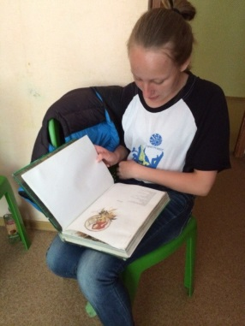
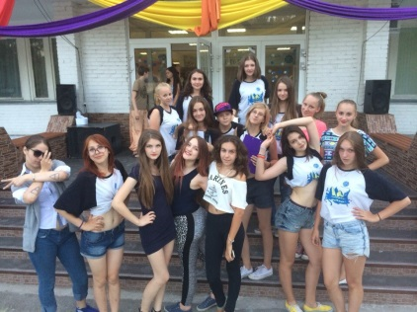
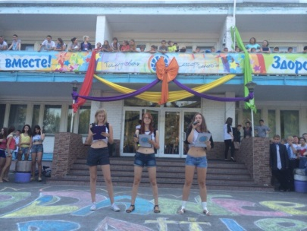
Молодежная организация «Тимуровское движение»
Разработка и реализация социальных акций и мероприятий в течение смены

Slide 8
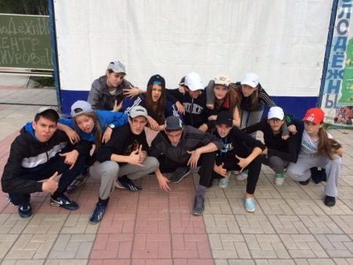
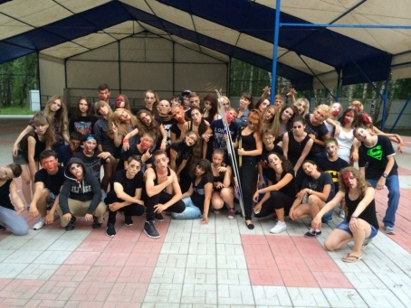
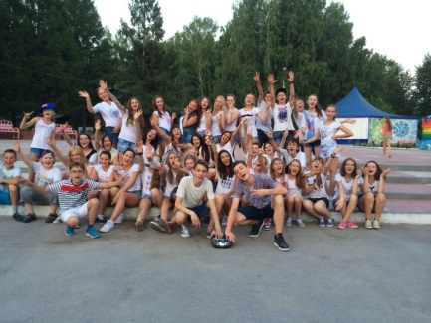
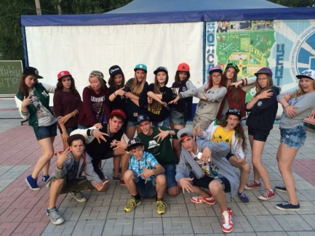
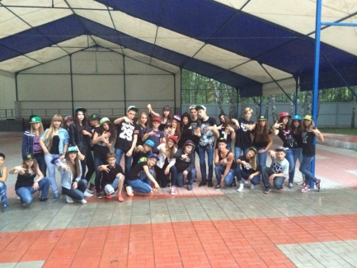
Танцевальная студия «BackStreet»
Постановка танцевальных номеров и их демонстрация перед зрителями

Slide 9
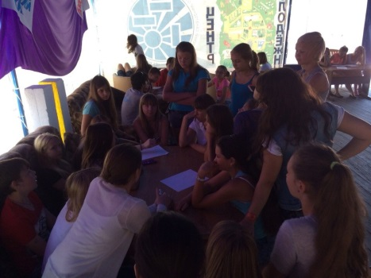
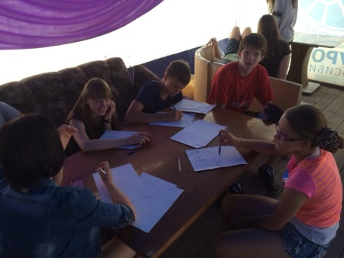
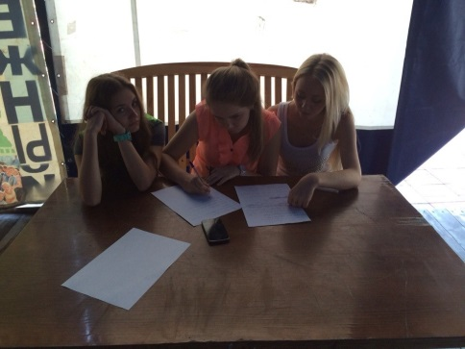
Клуб организаторов событий
Разработка, подготовка и реализация общелагерных мероприятий

Slide 10
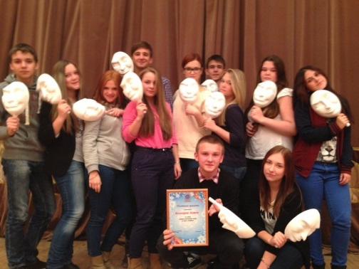
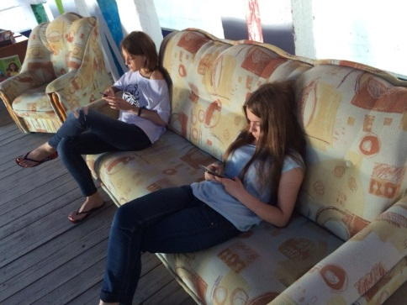
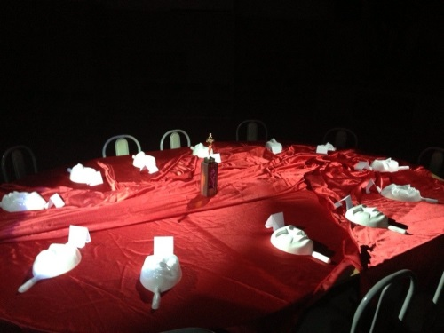
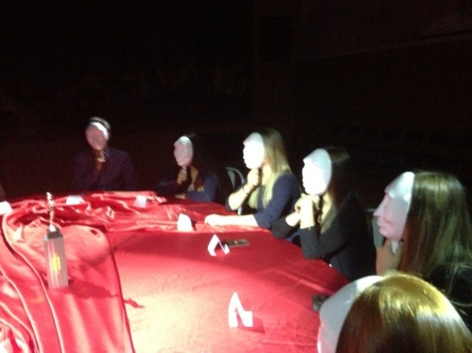
Клуб игроков в «Мафию» и клуб свободного общения
Проведение чемпионата лагеря по игре в «Мафию», состоящего из отборочных туров и финала.
Неформальное общение и взаимодействие со сверстниками и ребятами из других отрядов.

Slide 11
Предполагаемые результаты
Привлечение не менее 50% старших подростков к активной деятельности в условиях молодежного центра.
Удовлетворенность формами и содержанием жизнедеятельности в Молодежном центре.
Мотивация старших подростков к дальнейшему взаимодействию в Молодежном центре.

Slide 12
Результаты по итогам 1-ой, 2-ой и 3-ей смен
- Количество подростков, посещающих молодежный центр :
Устойчивость контингента – 90%

Slide 13
Удовлетворенность деятельности
Вопрос | Да | Затрудняюсь ответить | Нет
Мне удалось полностью себя реализовать в молодежном центре. | 85% | 15% | 0%
Мне было интересно быть участником молодежного центра. | 100% | 0% | 0%
Направлений в молодежном центре достаточно. | 64% | 18% | 18%
Степень информированности о деятельности молодежного центра высокая. | 96% | 4% | 0%
Я изменил (а) бы что-нибудь в деятельности молодежного центра. | 14% | 9% | 77%
Я принимаю участие в следующих направлениях молодежного центра. | Медиацентр – 23% Тимуровское движение – 37% Танцевальная студия – Backstreet – 22% Клуб организаторов событий – 8% Мафия и свободное общение – 10%
То, что я хотел бы изменить в работе молодежного центра. | - Добавить направления

Slide 14
Перспектива
Добавление новых направлений:
Спортивный клуб
Клуб ролевых игр
Клуб любителей кино
Клуб любителей гаджетов
Студии рисования граффити
Вокальная студия

